Slide 1















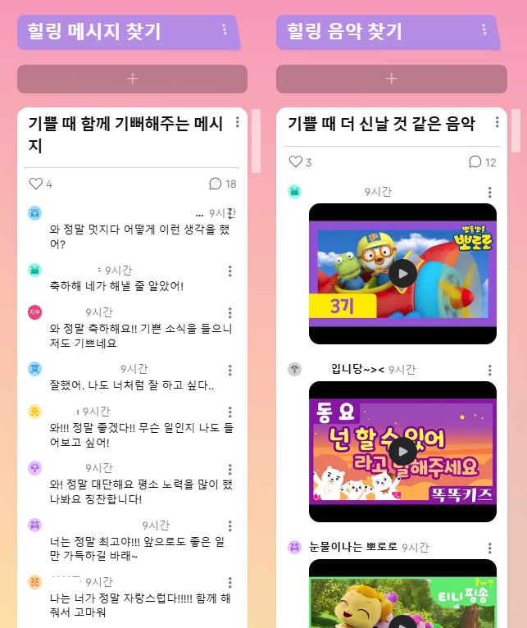
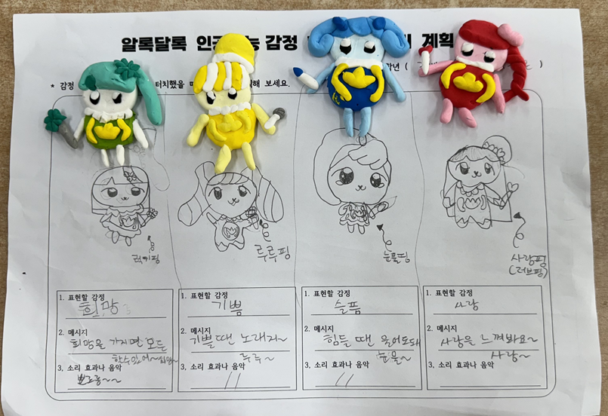
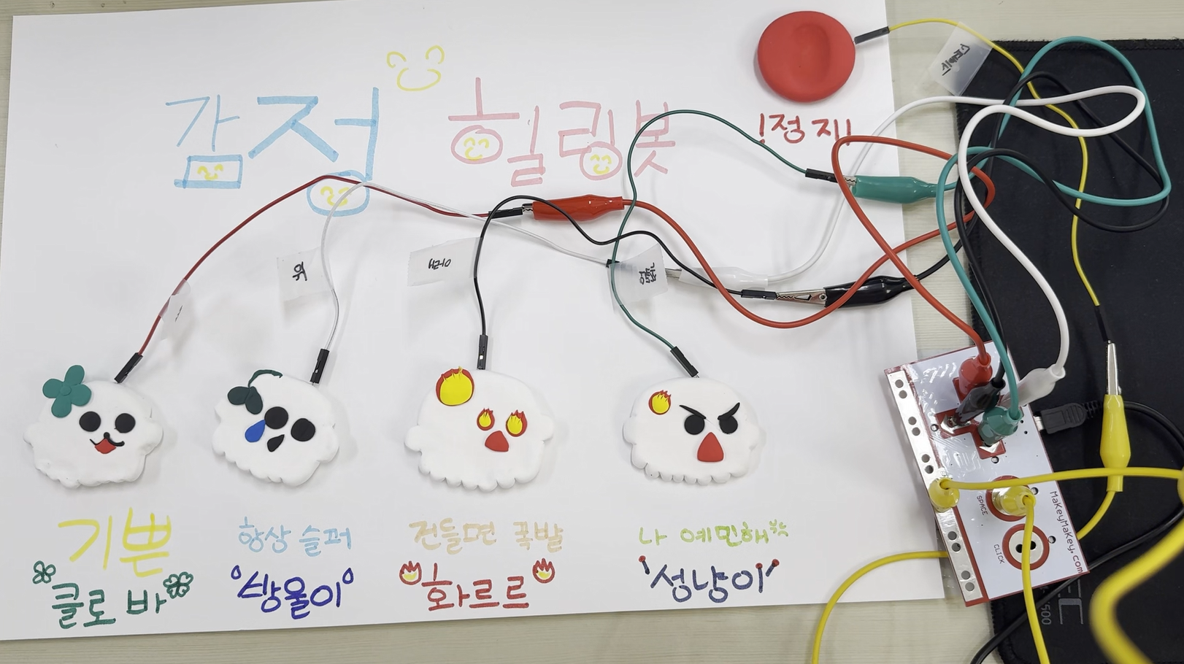


알록달록 인공지능 감정 힐링봇 만들기
엔트리 코딩과 피지컬 컴퓨팅을 통해 감정 힐링봇을 디자인하고 제작하며 감정을 표현하고 이해하여사회정서역량을 기를 수 있다.
미술, 국어, 실과
초 3~6학년
업무 담당 장학사가 유튜브 업로드 후 입력 예정
메이키 메이키 기본세트 (메인보드, Mini 5핀 USB 케이블, 악어케이블, 점퍼케이블), 8절 도화지, 매직 등 채색도구, 클레이 6색 세트, 엔트리 계정
• 반려로봇 관련 영상보기
• 감정 별 힐링 메시지
탐색하여 패들렛 공유하기
• 감정별 힐링 음악
탐색하여 패들렛 공유하기
• 감정 힐링봇 제작
계획서 작성하기
• 감정 힐링봇 제작하기
• 엔트리로 코딩하기
• 메이키 메이키 연결 및
작동 후 디버깅하기
• 내 작품 소개하기
• 서로의 작품 감상하기
▸ 활동지 계획하기 전 감정에 따른 힐링 메시지 아이디어를 패들렛에서 함께 공유해본다.
▸ 엔트리에서 인공지능 블록을 포함한 기본 코딩 구조는 교사가 제시하되, 학생들이 창의적으로 코딩을 변경해보도록 유도한다.
▸ 메이키메이키 메인보드에 악어케이블만 연결하여 클레이 작품에 연결시켜도 되지만, 악어케이블 끝이 두꺼워 클레이 작품이 망가지는 경우가 많아 점퍼케이블을 함께 연결한다.

Slide 2




* 감정 힐링봇을 디자인하고 터치했을 때의 반응을 설계해 보세요.
1. 감정
( )
2. 힐링 메시지
( )
3. 힐링 소리나 음악
( )
1. 감정
( )
2. 힐링 메시지
( )
3. 힐링 소리나 음악
( )
1. 감정
( )
2. 힐링 메시지
( )
3. 힐링 소리나 음악
( )
1. 감정
( )
2. 힐링 메시지
( )
3. 힐링 소리나 음악
( )

